Slide 1
Menstruationscyklussen
Kort fortalt

Slide 2
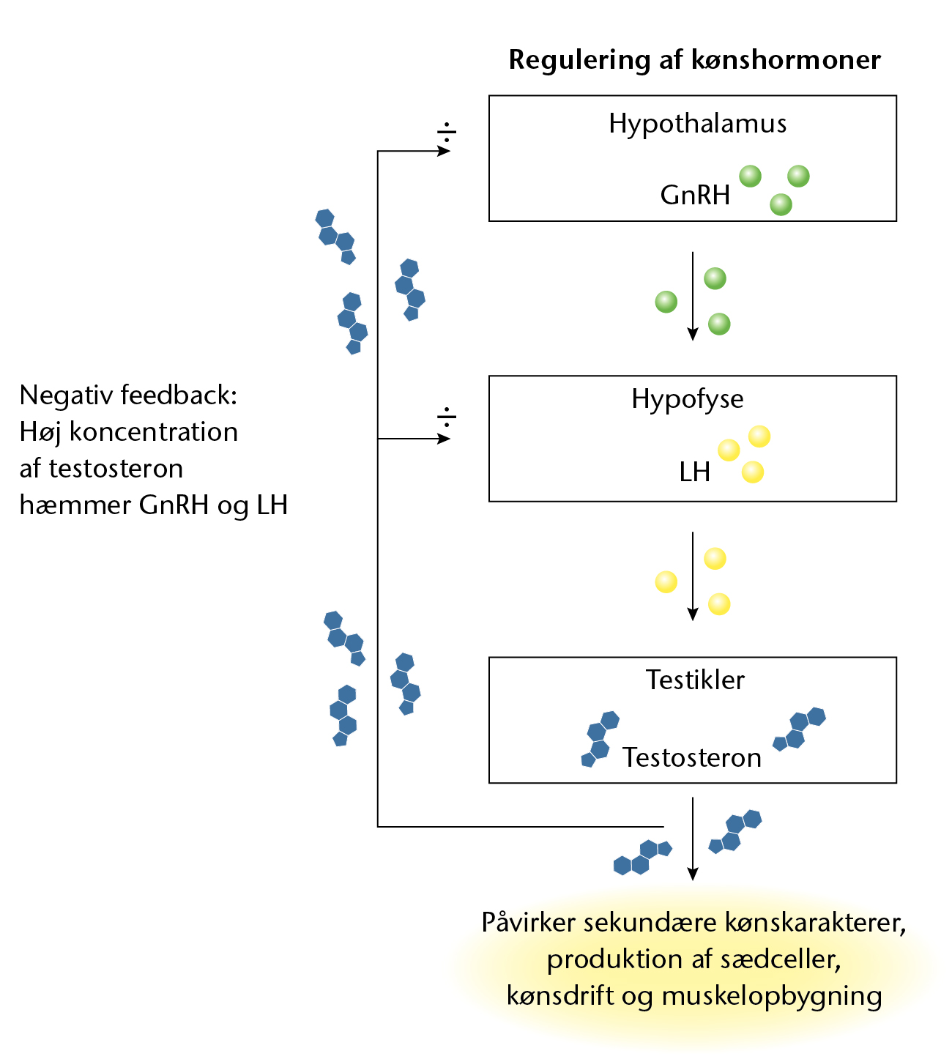
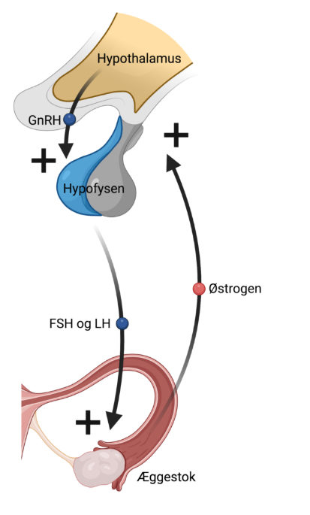
Feedbackmekanismer Negativ feedback Positiv feedback
FSH virker ved
negativ feedback

Slide 3
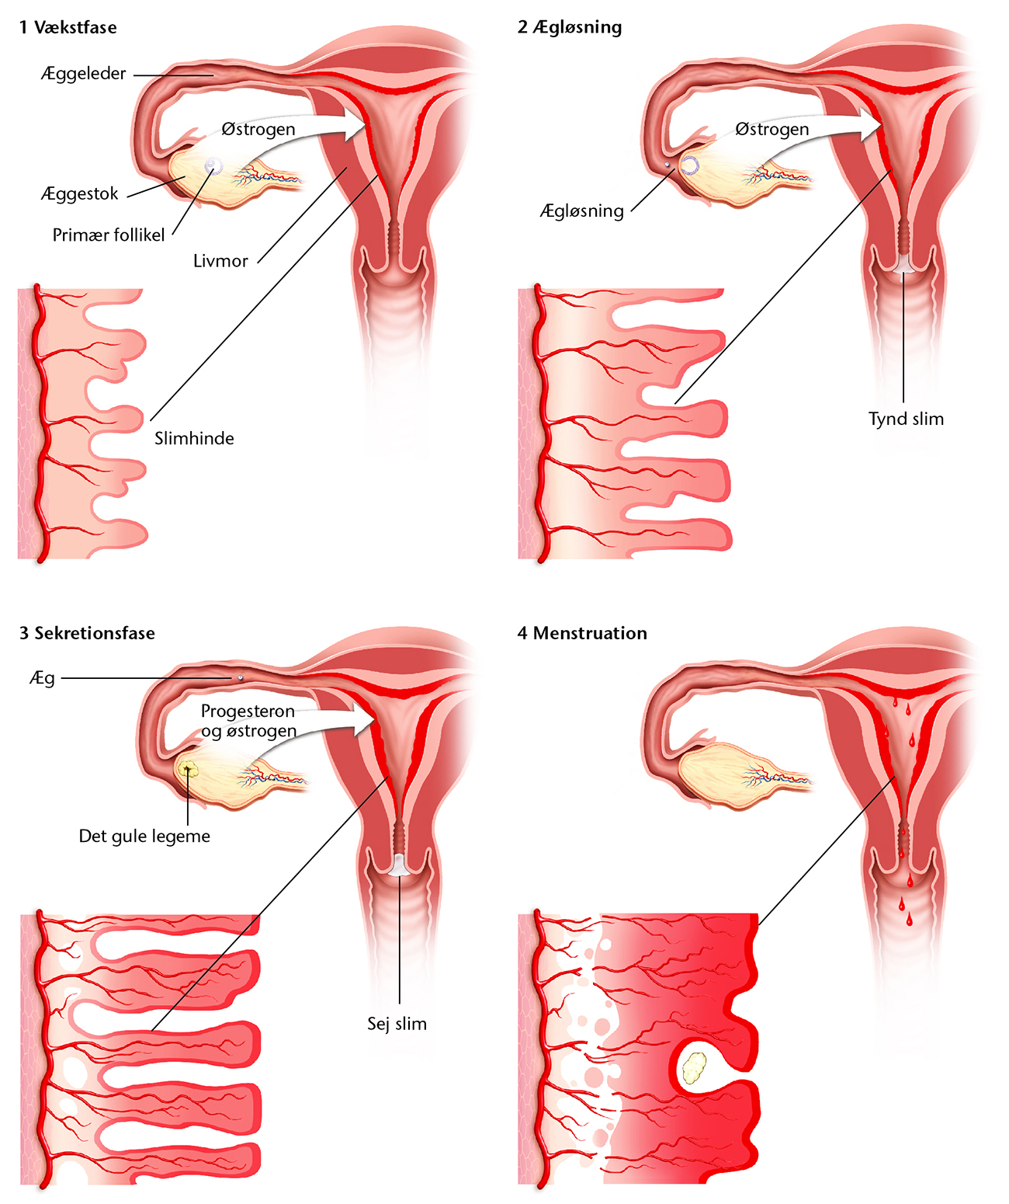
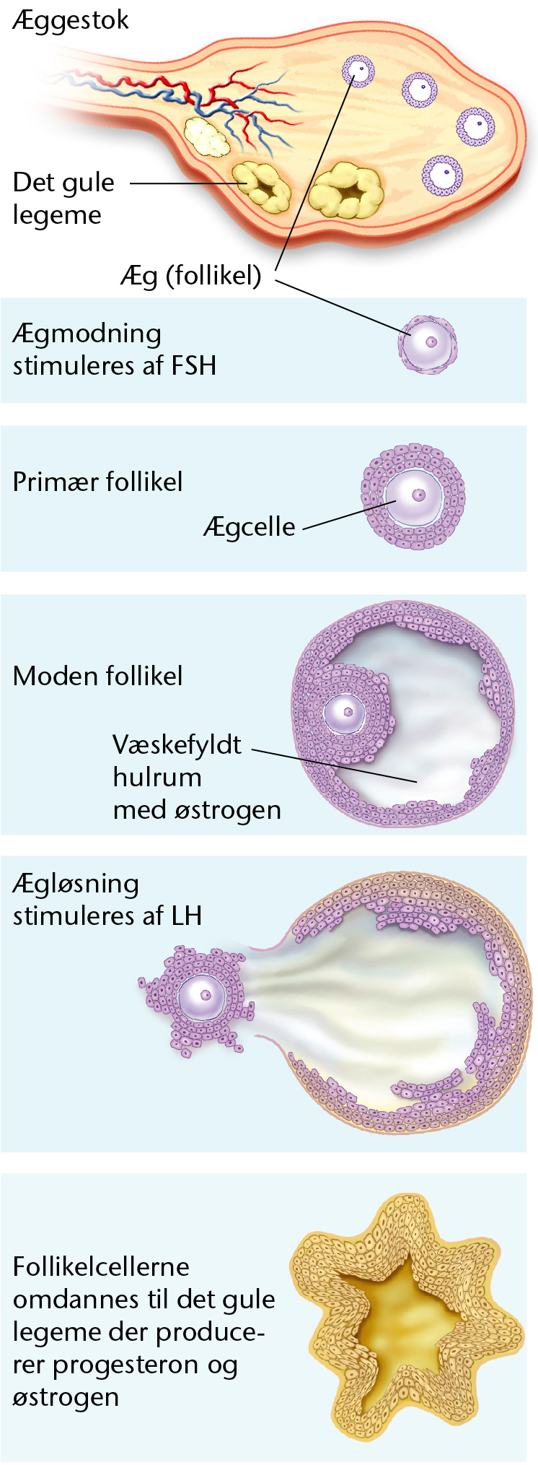

Slide 4
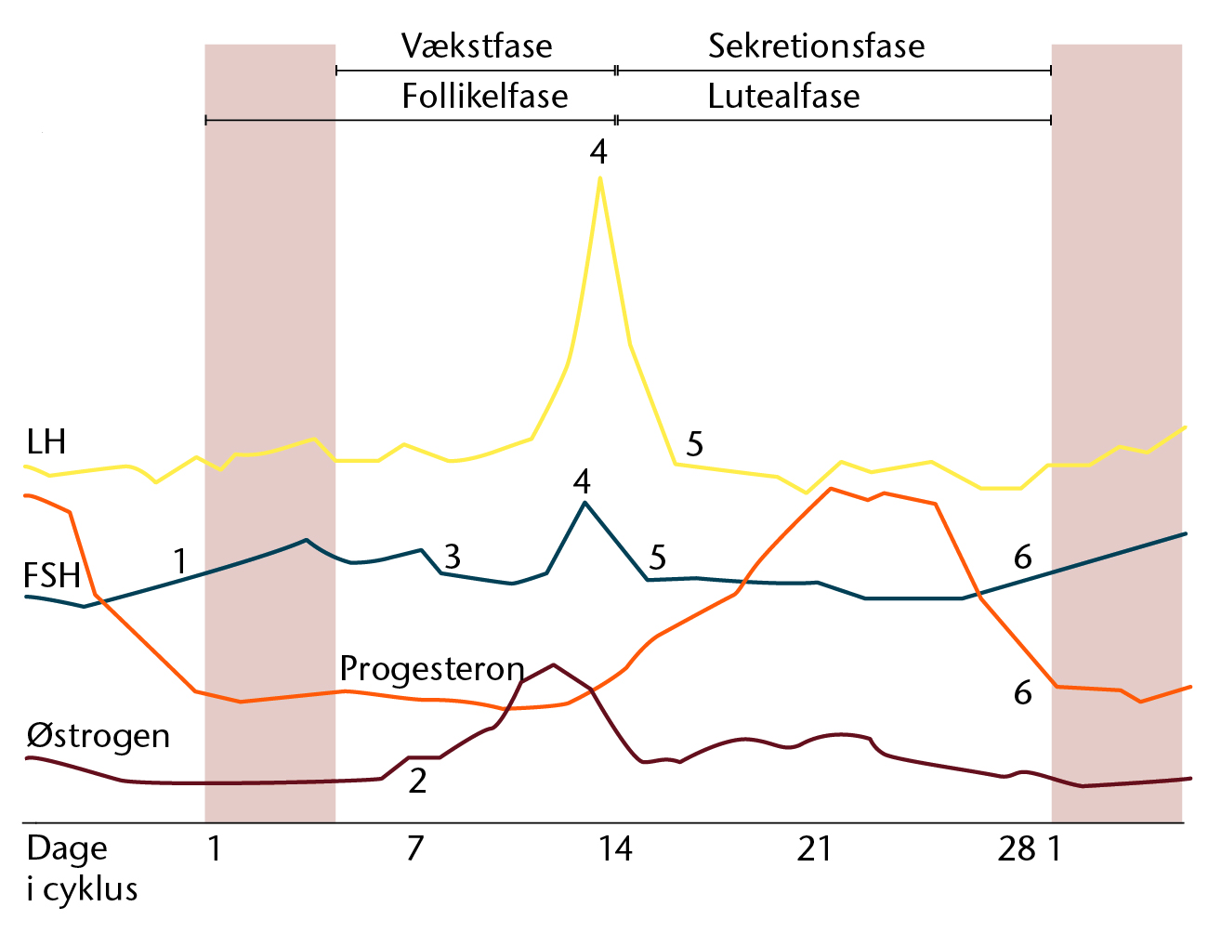
Læg mærke til, at FSH/LH og
østrogen virker ved både negativ
og positiv feedback

Slide 5
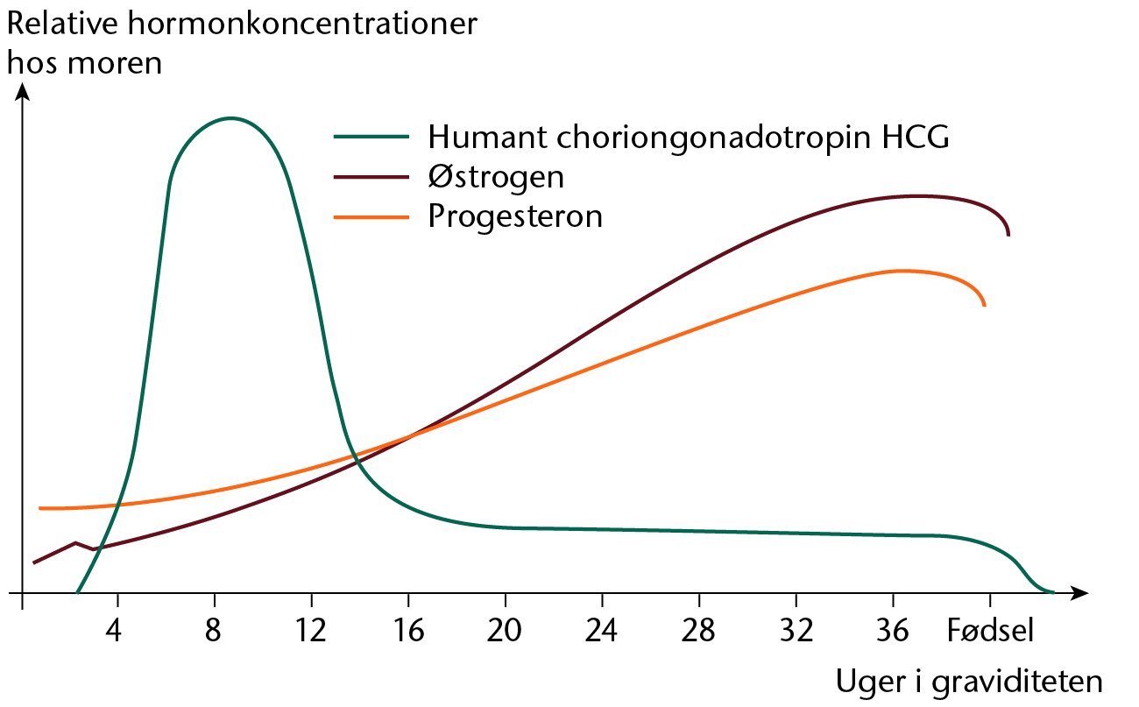
Ved befrugtning af et æg
Dannes af fostret

